Slide 1
SUKULENTI
Tanja Polanščak, dipl.ing.agr.

Slide 2
Sukulenti...
kroz evoluciju su se adaptirale ekstremnim uvjetima
lat. succus = sok
sposobnost pohranjivanja vode u svojim organima

Slide 3
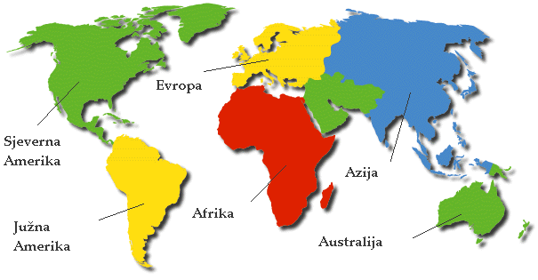
PORIJEKLO

Slide 4
Podjela sukulenata prema vegetativnom organu
1. Korjenasti
2. Stabljični
3. Lisnati

Slide 5
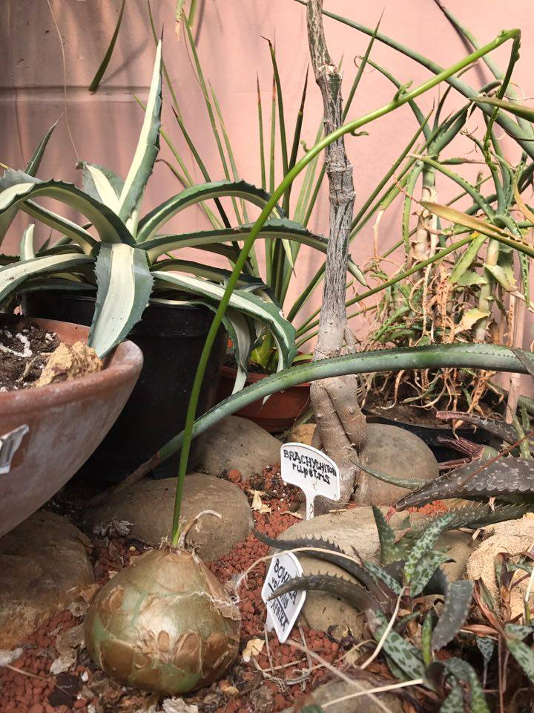
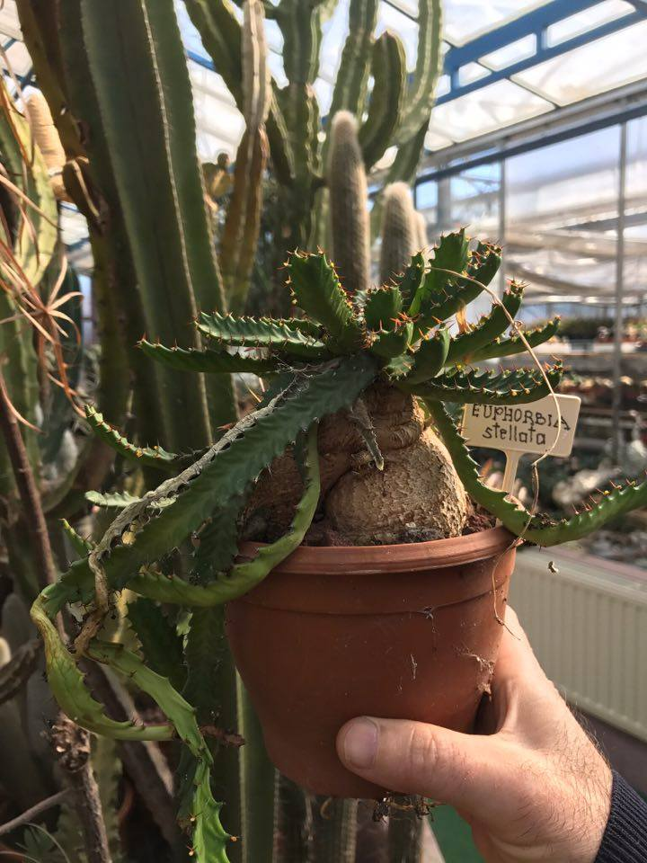
1. Korjenasti sukulenti Cactaceae, Euphorbiaceae

Slide 6
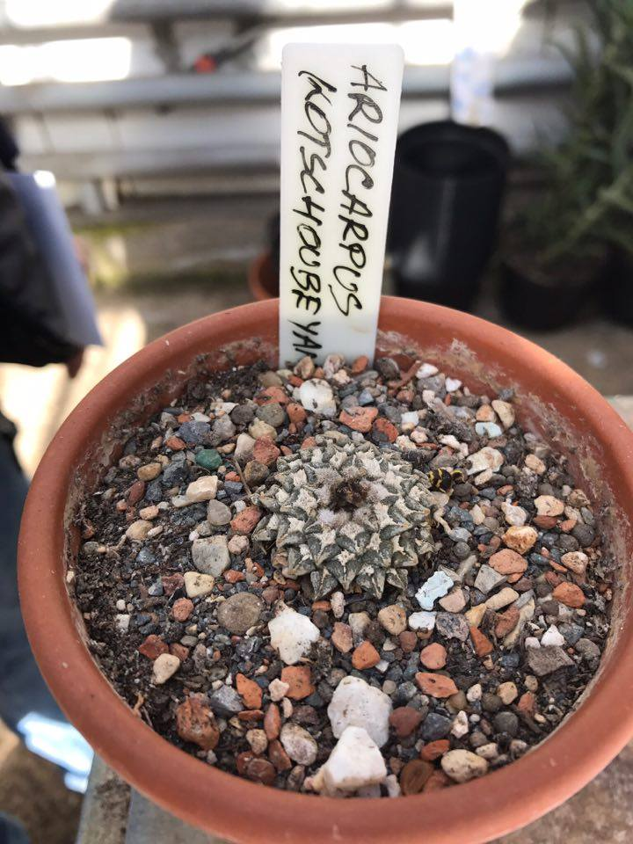
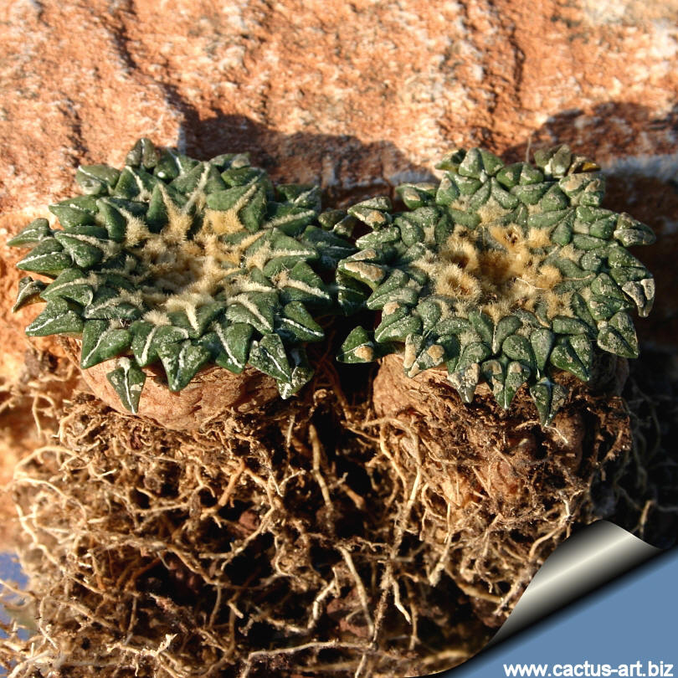

Slide 7
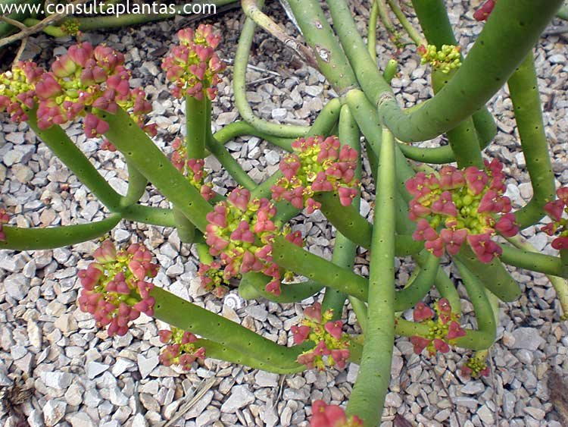
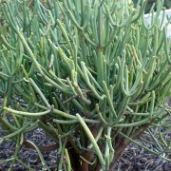
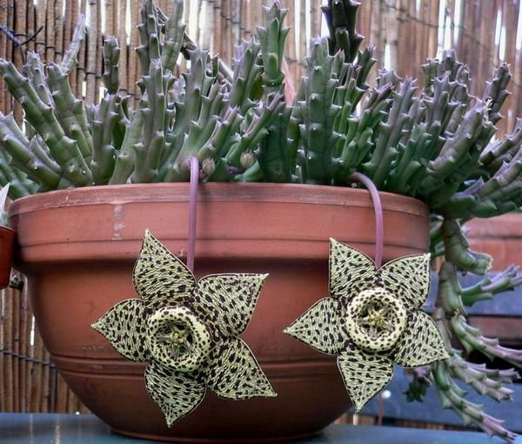
2. Stabljični sukulenti Apocynaceae, Euphorbiaceae, Cactaceae, Didiereaceae

Slide 8
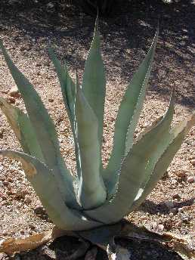
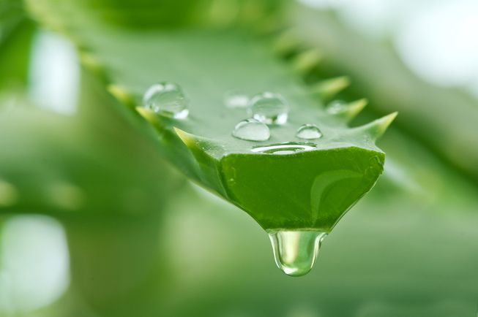
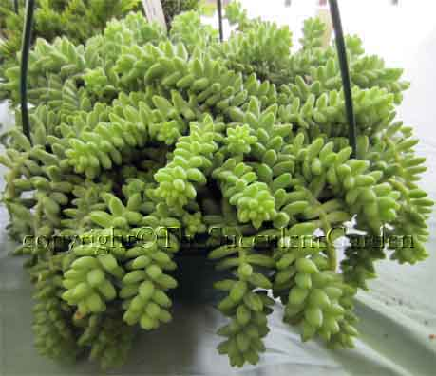
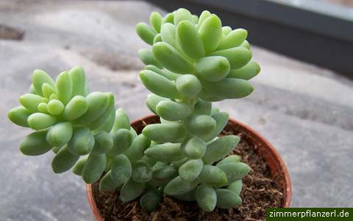
3. Lisnati sukulenti Agavaceae, Crassulaceae, Aizoaceae

Slide 9
Porodica | Sukulenti | Prilagođeni dio | Nalazišta
Agavaceae | 300 | list | sjeverna i središnja Amerika
Cactaceae | 1600 | stabljika, korijen | Amerika
Crassulaceae | 1300 | list | širom svijeta
Aizoaceae | 2000 | list | južna Afrika
Apocynaceae | 500 | stabljika | Afrika, Indija
Didiereaceae | 11 | stabljika | Madagaskar (endem)
Euphorbiaceae | 500 | stabljika, listovi, korijen | Afrika, Madagaskar, Indija
Asphodelaceae | 500 | list | Afrika, Madagaskar

Slide 10
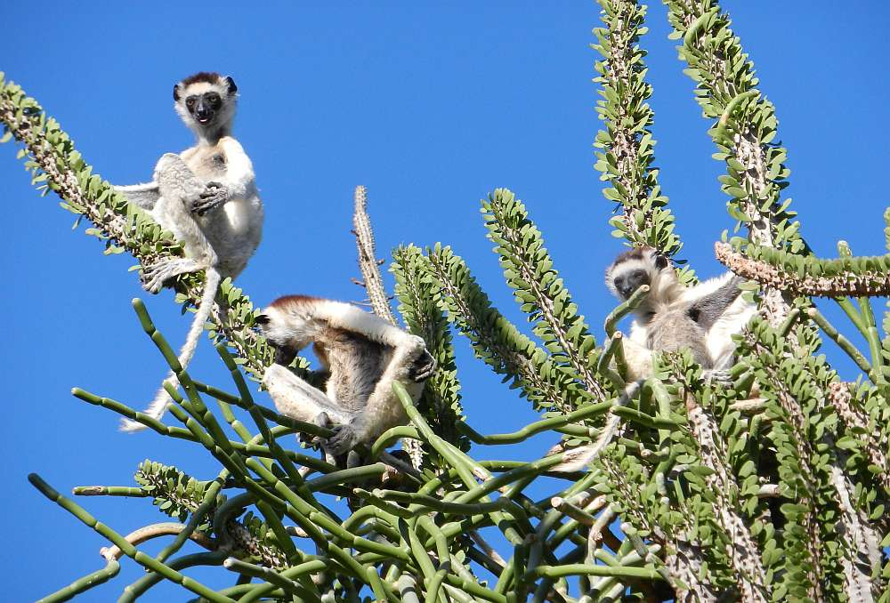

Slide 11
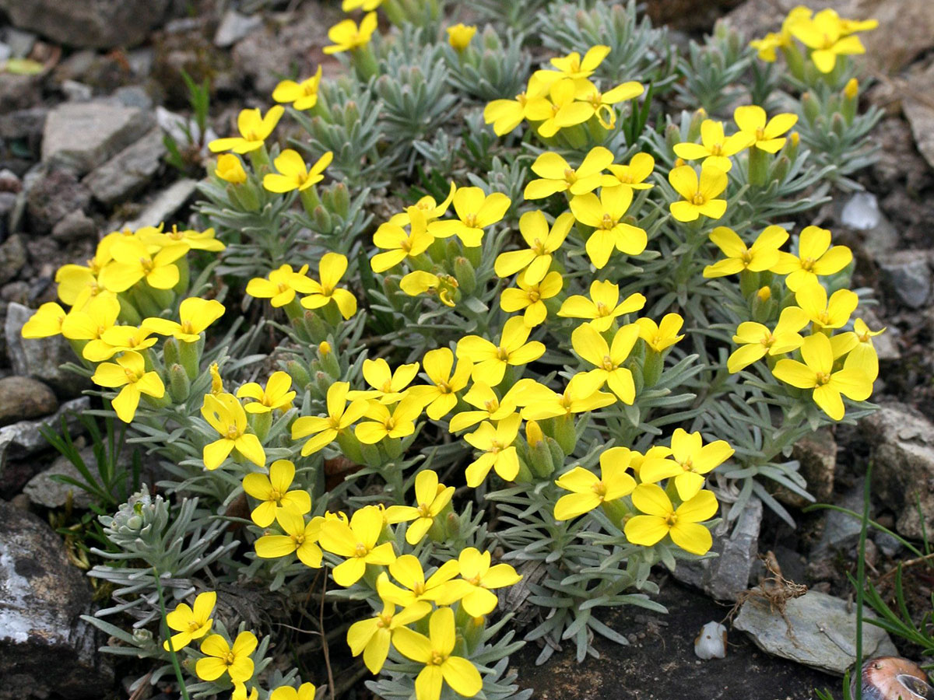

Slide 12
MORFOLOGIJA
KORIJEN – plitak, ali razgranat
LISTOVI – debeli, mesnati, sočni, voštana prevlaka, vodeni parenhim, raspoređeni u rozete
STABLJIKE – duže i kraće
CVJETOVI – u cvatu su u obliku štitca, različitih boja

Slide 13
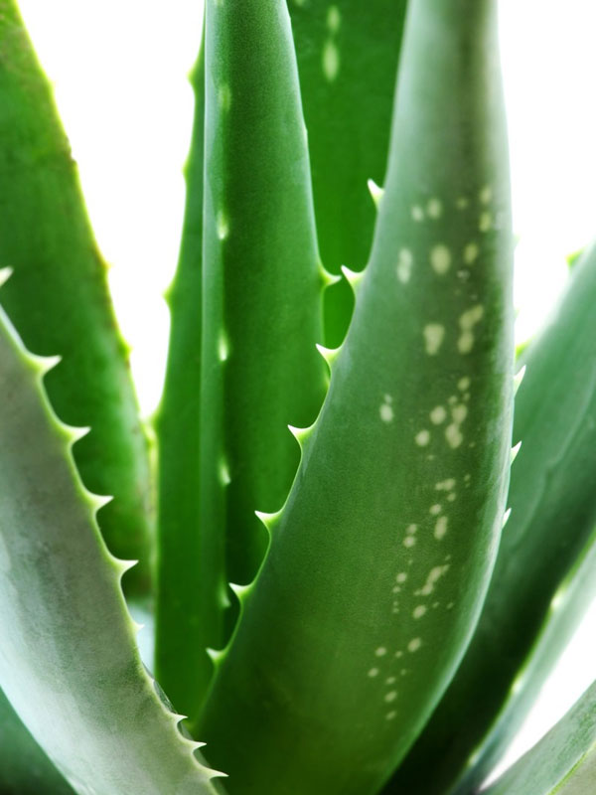
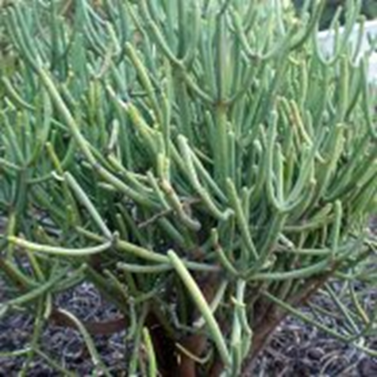
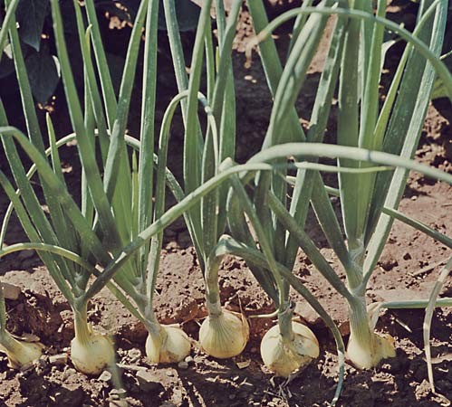
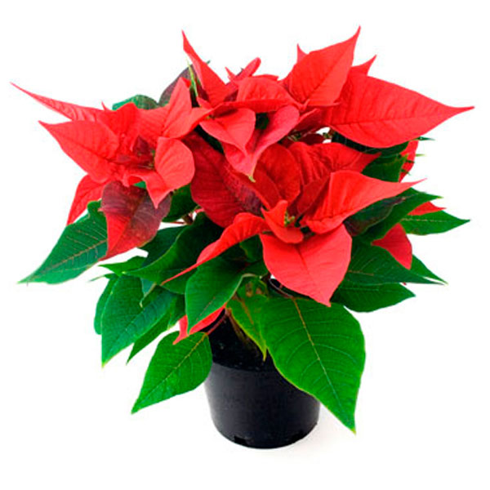
EUPHORBIACEAE
LILIACEAE

Slide 14
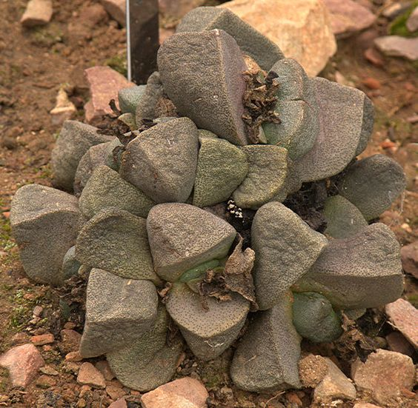
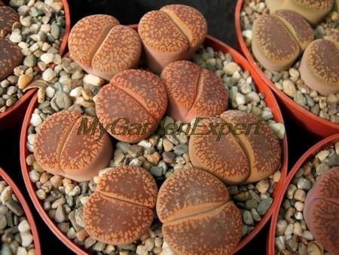
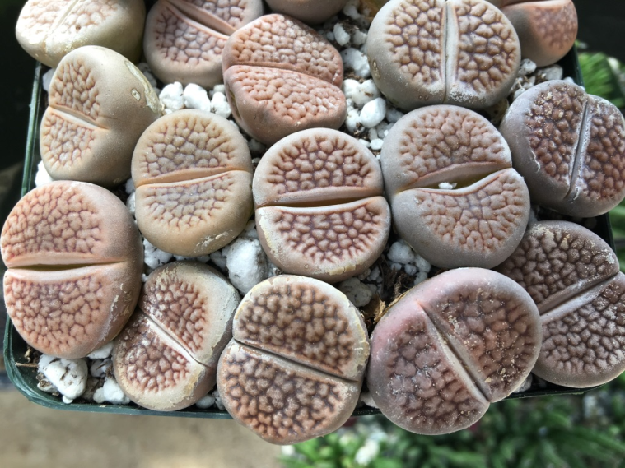
Aizoaceae, čupavice, živo kamenje

Slide 15
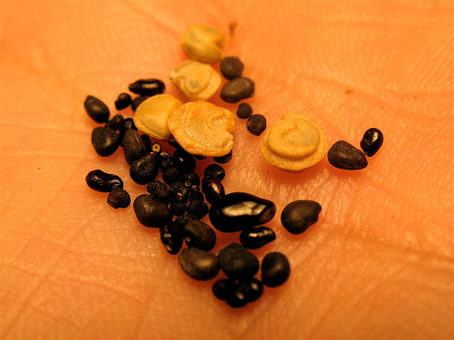
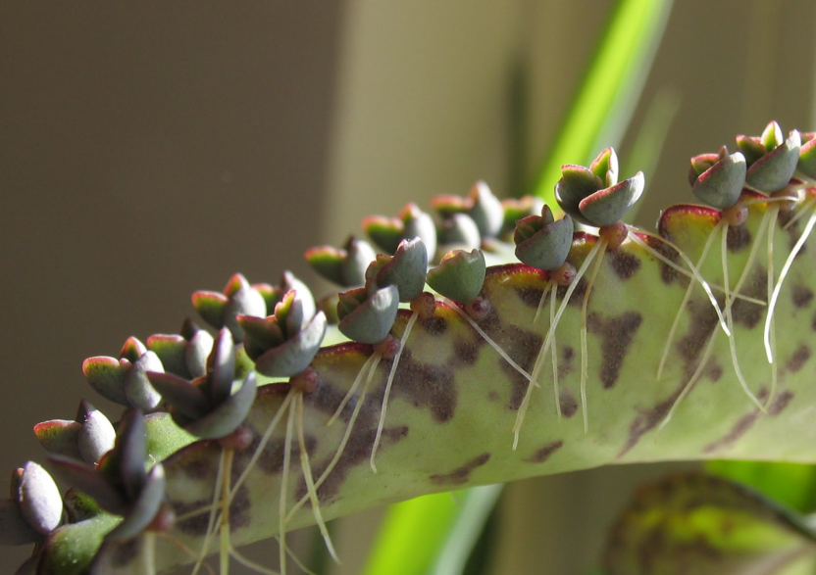
RAZMNOŽAVANJE
GENERATIVNO
VEGETATIVNO
sjemenom ( rodovi: Agave, Aloe, Sempervivum)
reznicama, lisnim dijelovima stabljike
rasplodnim pupovima na lišću (Kalanhoe)

Slide 16
UZGOJ IZ SJEMENA
Klijavost sjemena! Pokus!
Sjetva – lonce ili kontejnere / krhotine cigle – supstrat (sterilan) / sjeme (utisne i pokrije kvarcnim pijeskom) / staklo / nicanje / otkrivanje, zračenje biljčica

Slide 17
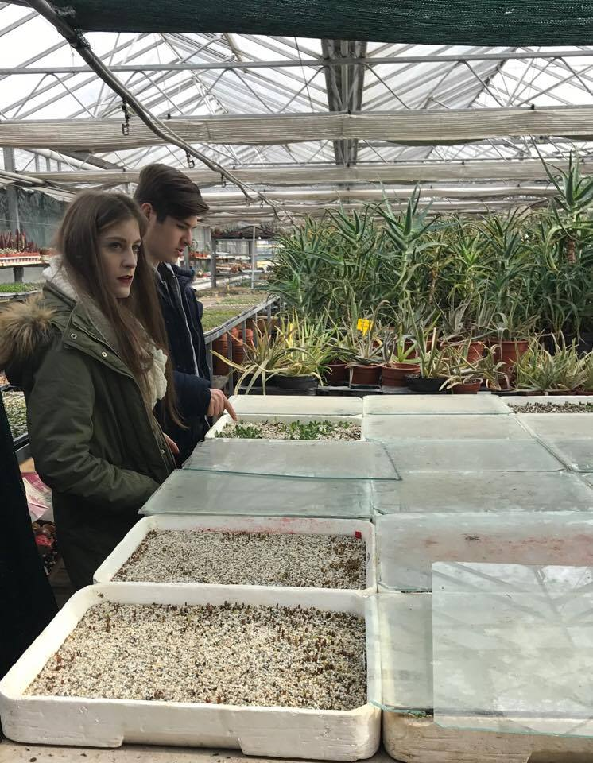

Slide 18
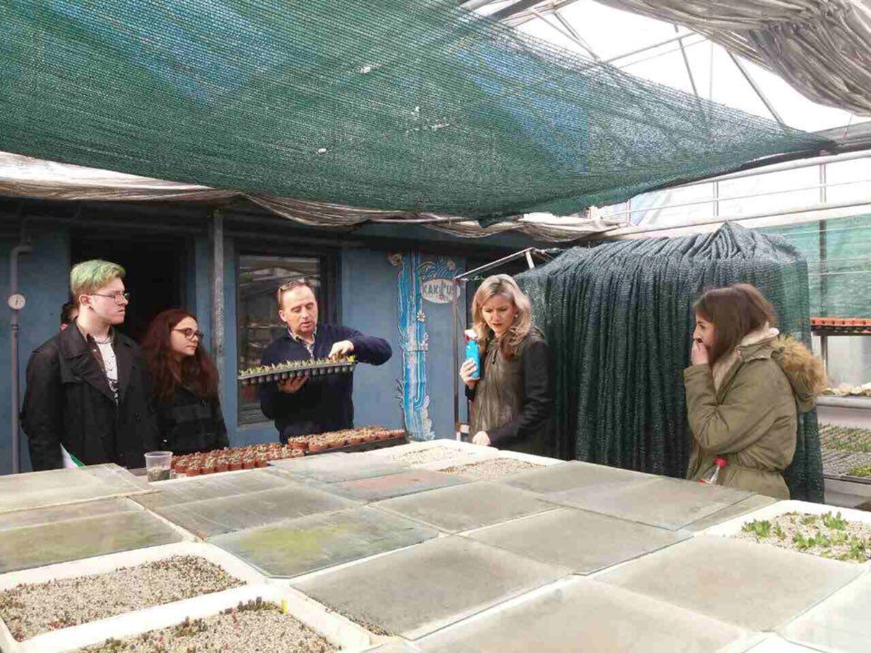

Slide 19
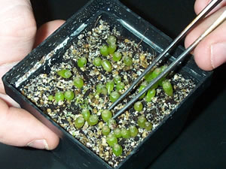
VRIJEME SJETVE:
- pikiranje mladih biljčica u lonce
ožujak, travanj
siječanj, veljača /staklenik/
OSIGURATI:
- 30-35 C temp.
- 80-90% vlažnost zraka

Slide 20
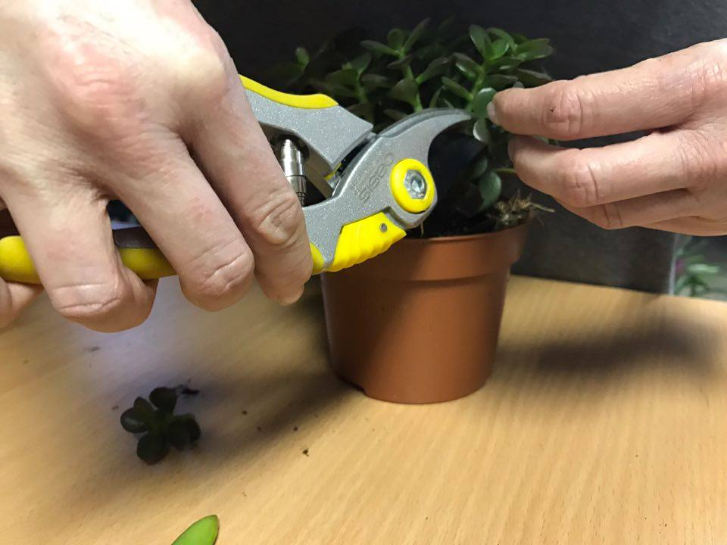
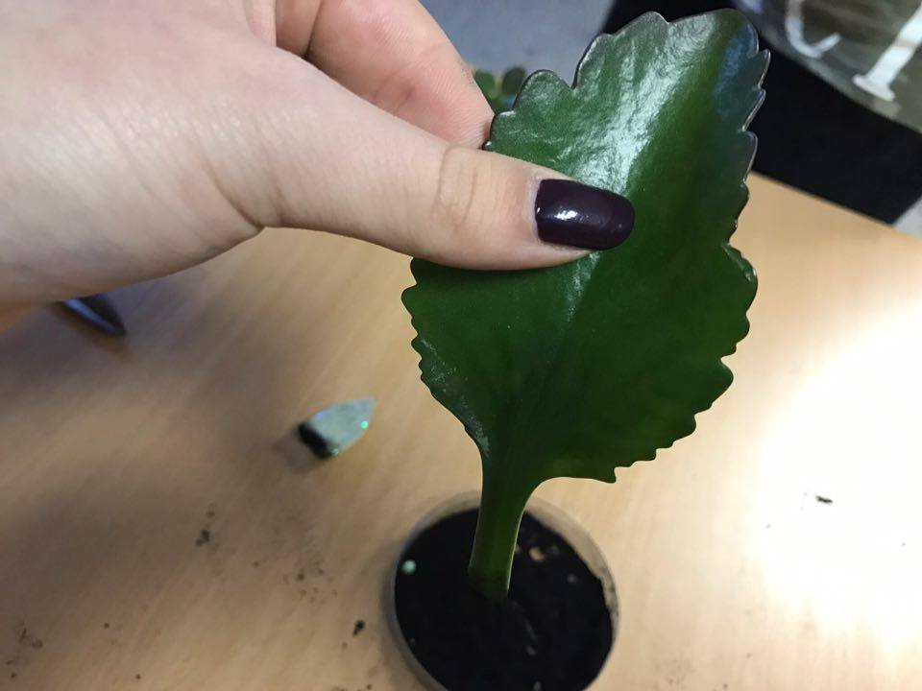
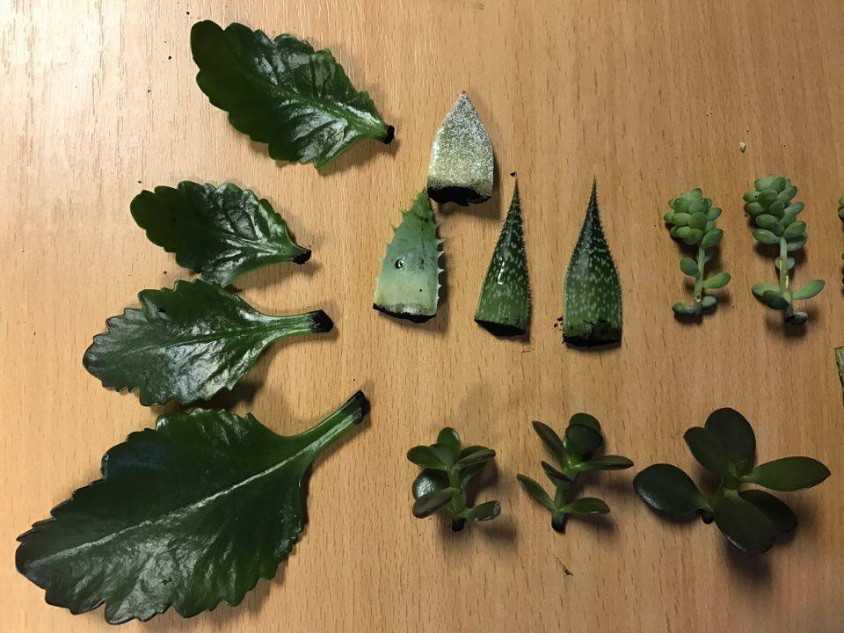
UZGOJ IZ REZNICA

Slide 21
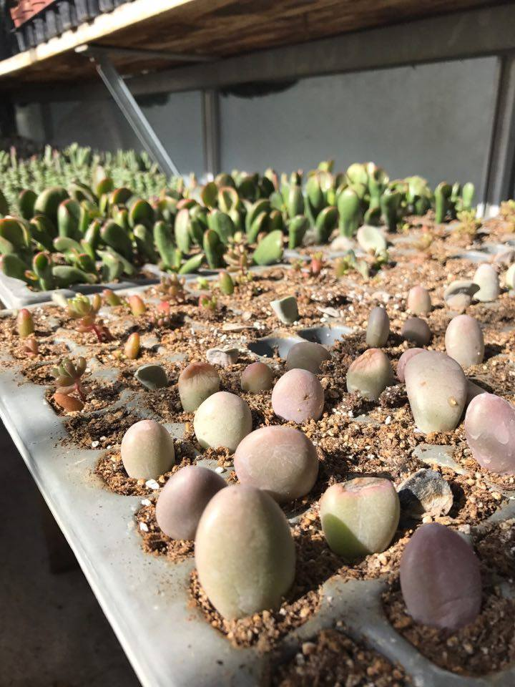
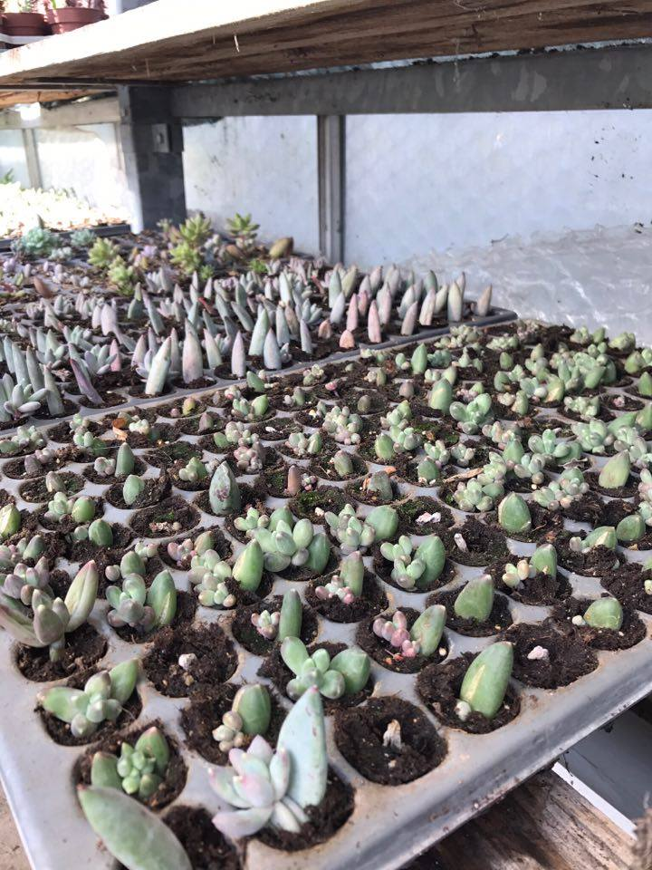

Slide 22
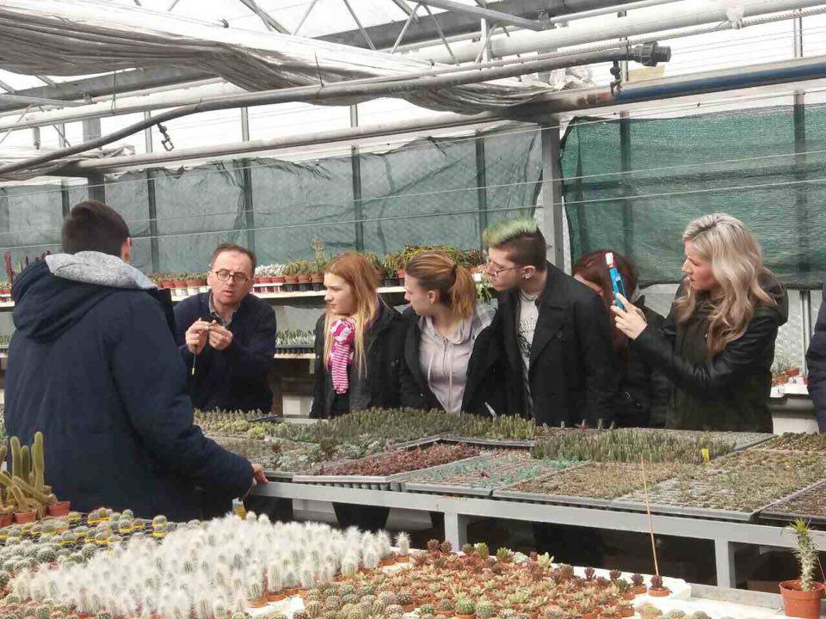

Slide 23
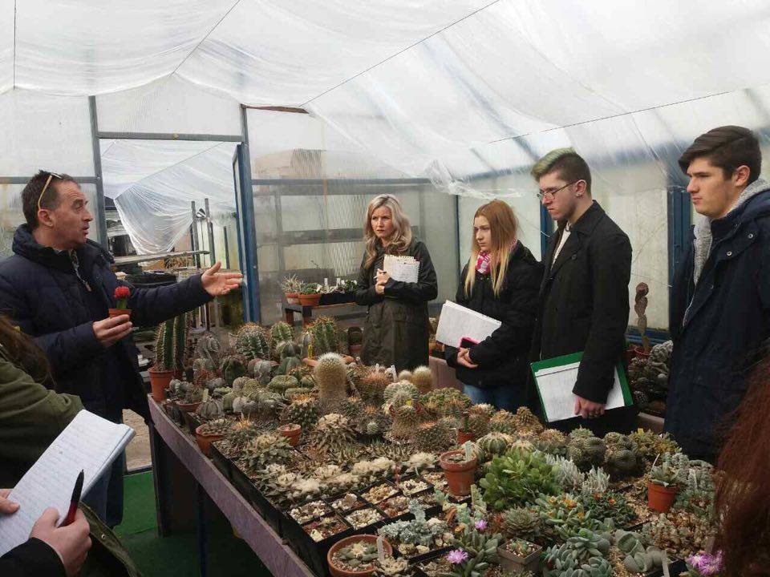

Slide 24
